Slide 1
Vivere 3 dimensioni

Slide 2
Iniziamo con un breve video, tratto dal film ‘Flatlandia

Slide 3
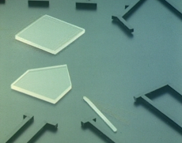
Flatlandia
Il video racconta la vita di un quadrato, abitante di un ipotetico universo bidimensionale, Flatlandia, popolato da figure geometriche totalmente piatte e l’organizzazione di una società con un rigida gerarchia basata sul numero di lati.

Slide 4
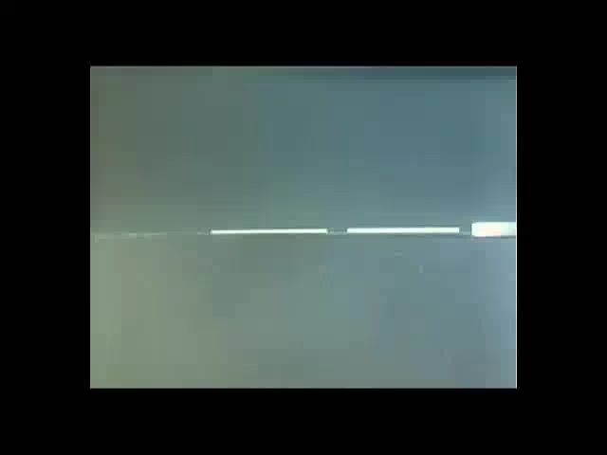
Flatlandia

Slide 5
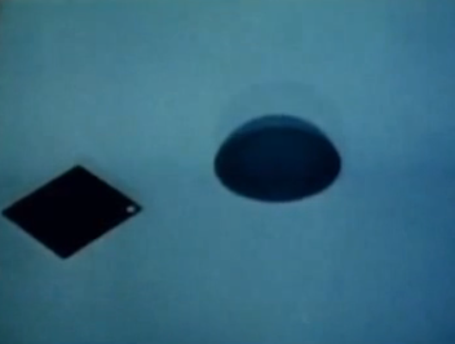
Flatlandia
Ma una notte una sfera visita Flatlandia e conduce il quadrato nel mondo tridimensionale: è un'esperienza indimenticabile per il quadrato, che da quel momento non sopporta più la limitatezza del suo mondo.

Slide 6
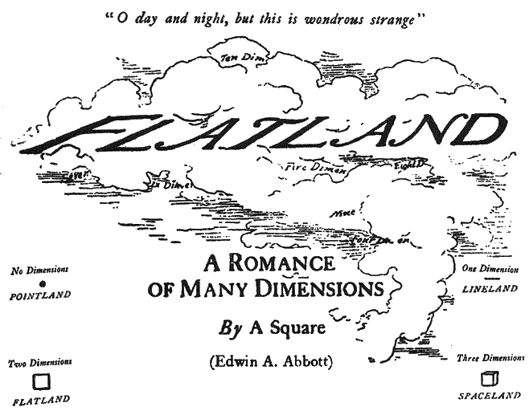

Flatlandia
Il video è ispirato ad un racconto fantastico scritto alla fine del 1800 famoso specialmente tra i matematici che ne hanno tratto ispirazione per ricerche e idee innovative, anche per andare oltre le dimensioni dello spazio in cui viviamo.

Slide 7
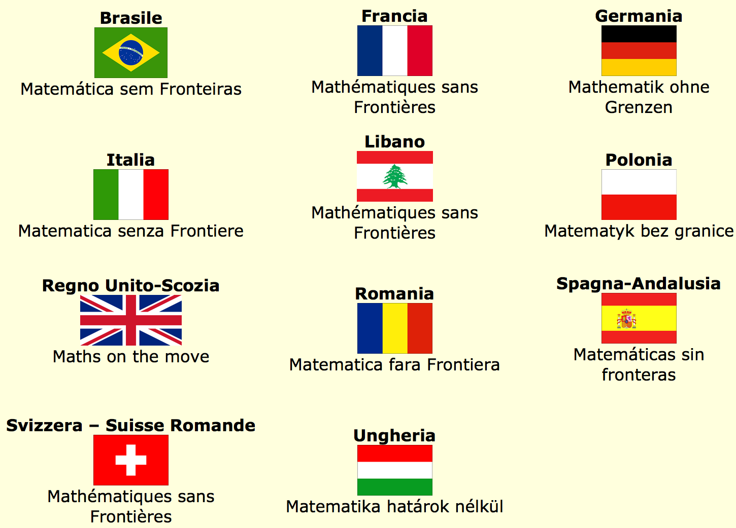
Flatlandia in una competizione internazionale
Il mondo di Flatlandia ha suggerito alla competizione ‘Matematica Senza Frontiere’ del 2008 il problema 2 che ora ti propongo.

Slide 8
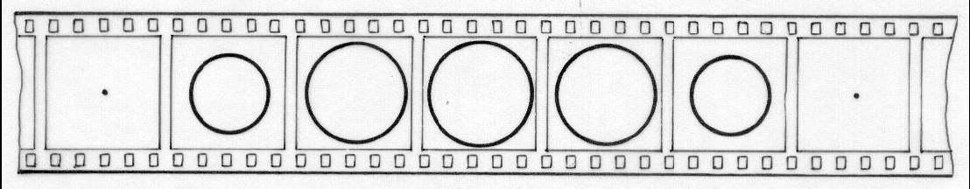
Flatlandia in una competizione internazionale
Flatlandia è un mondo a due dimensioni. Quando una sfera attraversa questo mondo i suoi abitanti osservano il fenomeno rappresentato nella pellicola qui riprodotta.
Le 7 immagini, riprese a intervalli di tempo regolari, mostrano delle sezioni della sfera.

Slide 9
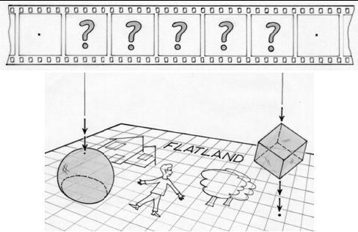
Un giorno un cubo attraversa Flatlandia. Si presenta con un vertice e si sposta, a velocità costante, lungo l’asse individuato dalla sua diagonale uscente da tale vertice.
L’asse è perpendicolare a Flatlandia.
Completa qui sopra la sequenza del passaggio del cubo attraverso Flatlandia

Slide 10
Attività 1.Sezioni piane di un cubo
Ed ora completa sulla scheda 1 la sequenza del passaggio del cubo attraverso Flatlandia.

Slide 11
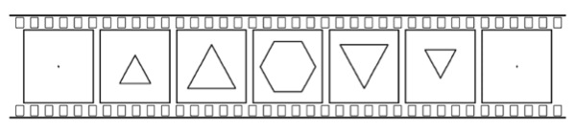
Ecco la sequenza corretta

Slide 12
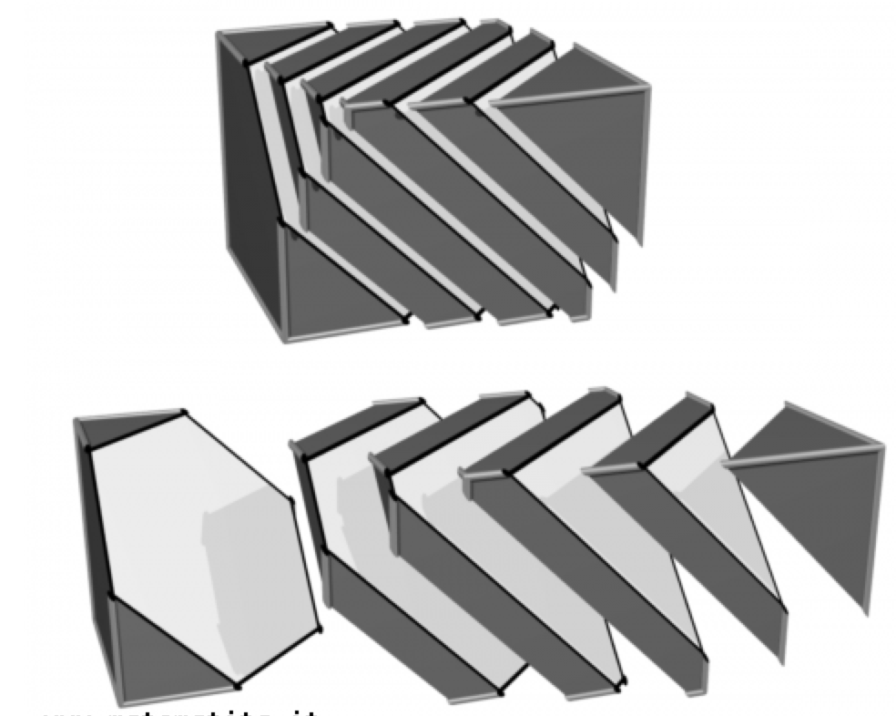
Alcune immagini trovate in rete

Slide 13
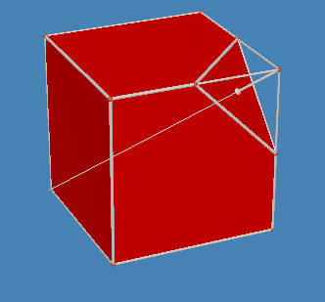
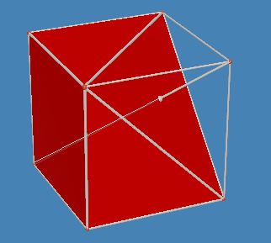
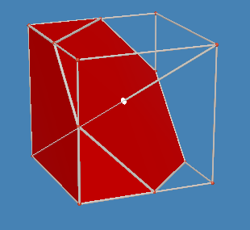
Alcune immagini trovate in rete

Slide 14
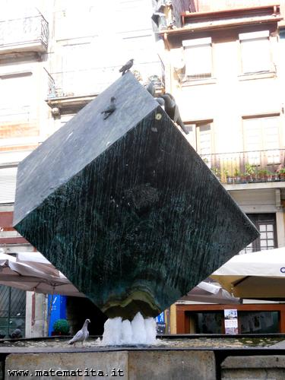
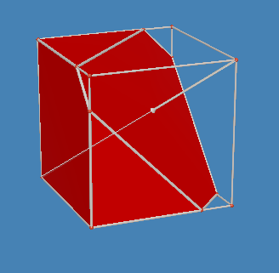
Alcune immagini trovate in rete

Slide 15
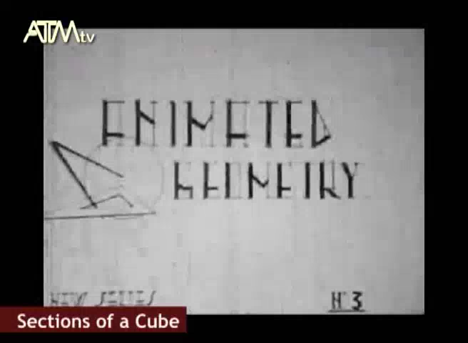
E un video ‘senza parole’ per osservare le varie sezioni del cubo

Slide 16
Da 2 a 3 dimensioni

Slide 17
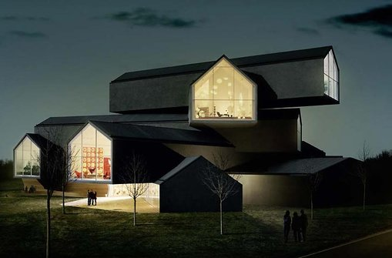
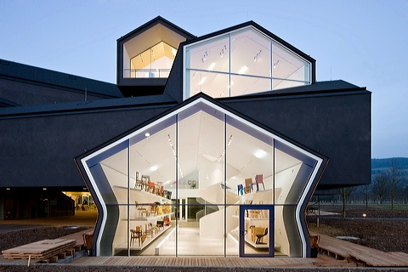
Sezioniamo…
Quando sezioniamo, vediamo figure piane ‘immerse’ nello spazio.

Slide 18
Che cosa cambia se passo dal piano allo spazio?
Completa la scheda la scheda 2 per trovare risposte alla domanda

Slide 19
Attività 2
Che cosa hai ottenuto?
Posizioni di rette e piani nello spazio

Slide 20
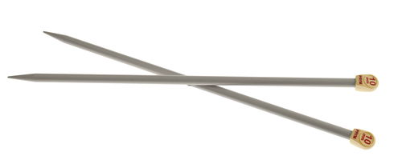
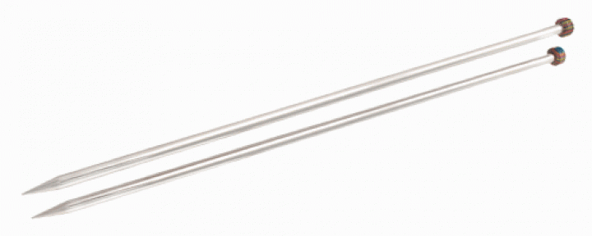
Posizioni di rette nel piano
Due rette nel piano sono secanti, se hanno un punto in comune
Due rette nel piano sono parallele, se NON hanno un punto in comune
•
In particolare due rette parallele possono sovrapporsi e diventare coincidenti

Slide 21
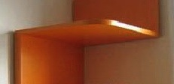
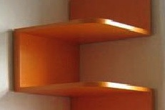
Posizioni di piani nello spazio
Due piani sono secanti, se hanno in comune una retta
Due piani sono paralleli, se NON hanno una retta in comune.
In particolare due piani paralleli possono sovrapporsi e diventare coincidenti.

Slide 22
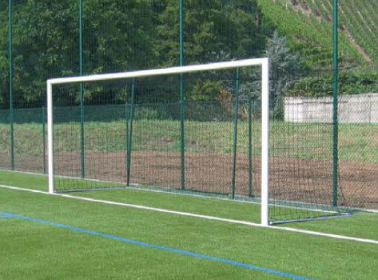
Posizioni di una retta rispetto a un piano
Retta parallela.
Non ha un punto in comune con il piano
In particolare, una retta parallela può adagiarsi, o meglio giacere sul piano.
•
Retta secante.
Ha un punto in comune con il piano
piano

Slide 23
Posizioni di due rette nello spazio
d
a e d sghembe.
NON giacciono sullo stesso piano
a, b, c complanari.
Giacciono sullo stesso piano.
b
a
•
•
a e c, b e c secanti.
Hanno un punto in comune
c
a e b parallele.
Sono complanari, ma NON hanno un punto in comune.
piano

Slide 24

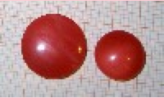
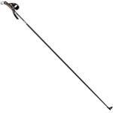
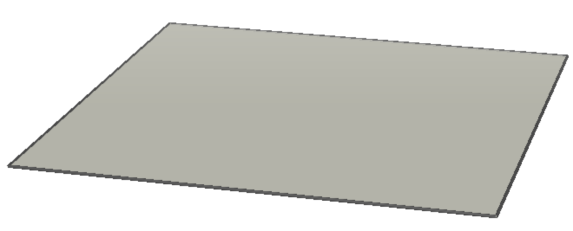
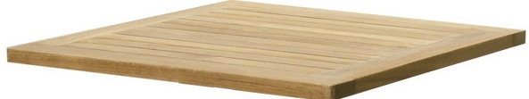
Punti, rette, piani nello spazio
 | Nella realtà | In geometria
Punto |  | • •
Retta
Piano
Senza lunghezza, spessore e larghezza.
Solo lunghezza, si estende all’infinito
Senza spessore, si estende all’infinito

Slide 25
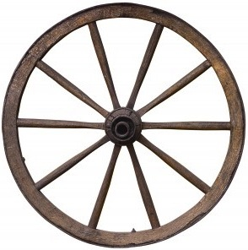
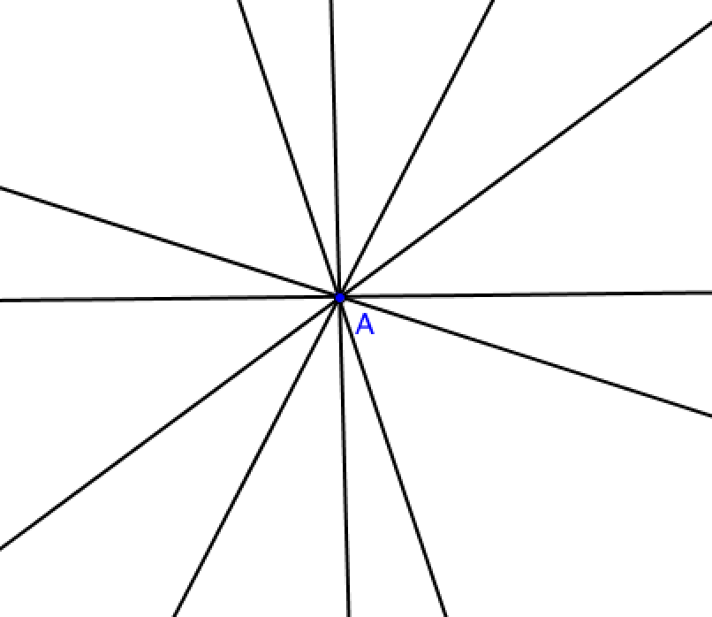
Rette nel piano
Quante rette passano per un punto?
Nella realtà | In geometria
Più di una, molte,… | Infinite Formano un fascio di rette

Slide 26
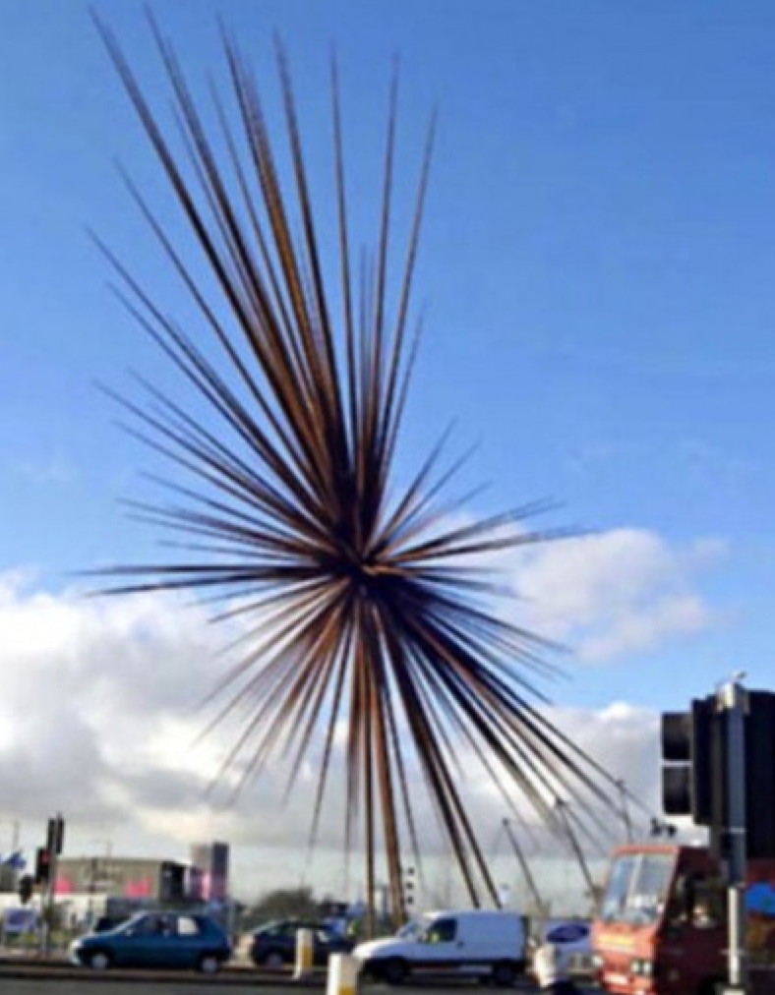
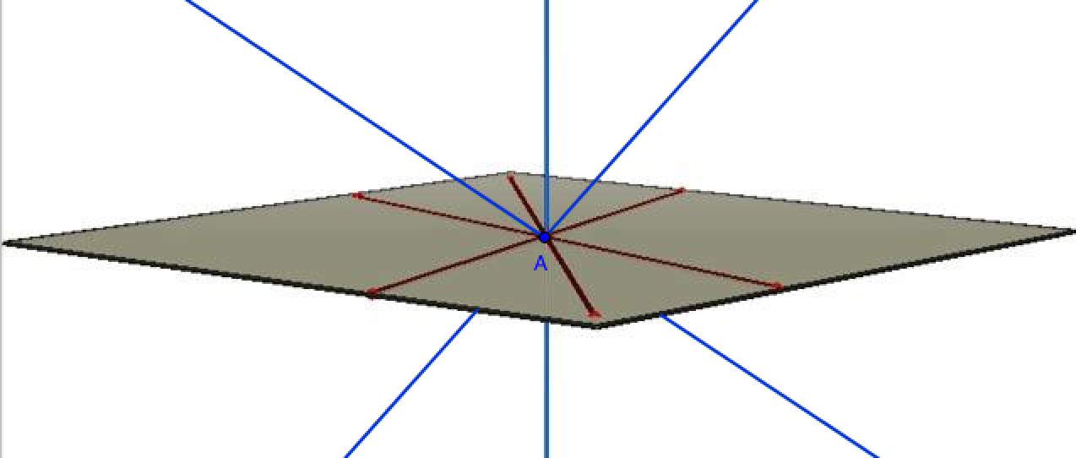
Rette nello spazio
Quante rette passano per un punto?
Nella realtà | In geometria
Più di una, molte,… | Infinite Formano una stella di rette

Slide 27
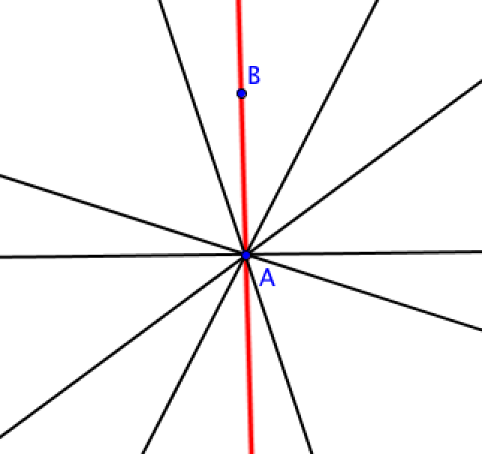
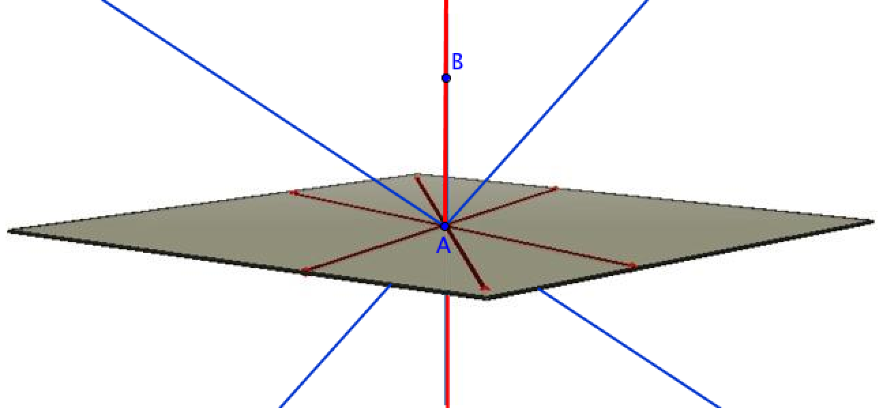
Nel piano e nello spazio
Per due punti passa una sola retta

Slide 28
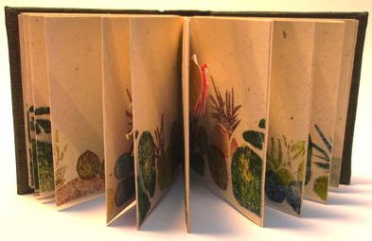
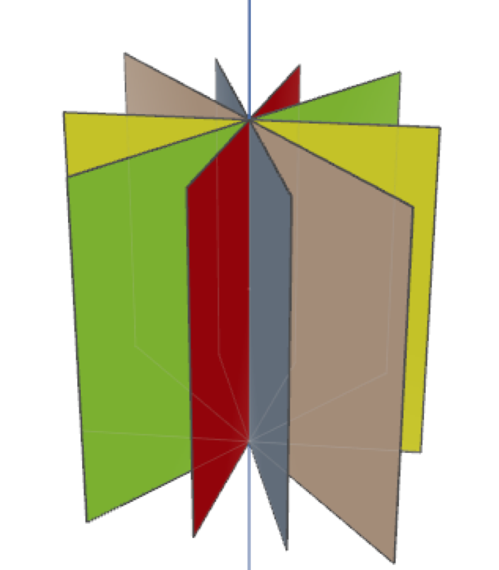
Piani nello spazio
Quanti piani passano per una retta?
Nella realtà | In geometria
Più di uno, molti,… | Infiniti Formano un fascio di piani

Slide 29
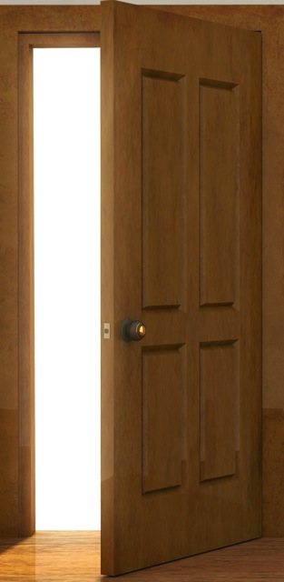
Piani nello spazio
Per fissare la posizione di un piano
Nella realtà | In geometria
•
•
Passa un solo piano per una retta e un punto fuori della retta

Slide 30
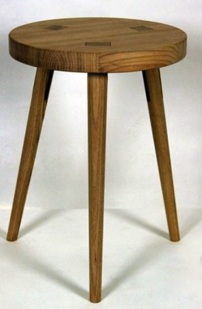
Piani nello spazio
Per fissare la posizione di un piano
Nella realtà | In geometria
•
•
•
•
•
•
•
•
•
Passa un solo piano per tre punti non allineati

Slide 31
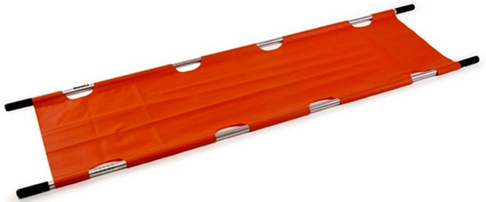
Piani nello spazio
Per fissare la posizione di un piano
Nella realtà | In geometria
Passa un solo piano per due rette parallele

Slide 32
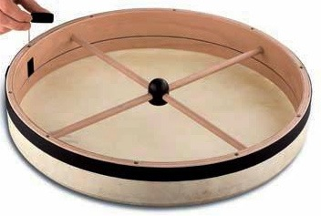
Piani nello spazio
Per fissare la posizione di un piano
Nella realtà | In geometria
Passa un solo piano per due rette secanti

